Slide 1
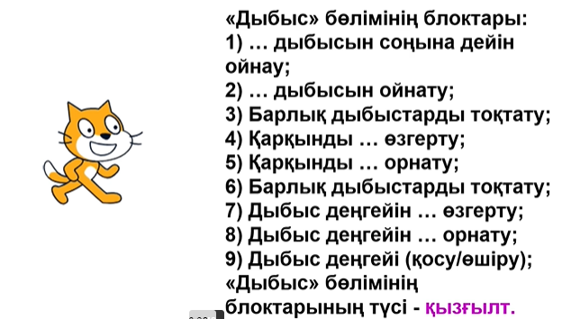
Бүгінгі тақырып-Өз ойының.

Slide 3
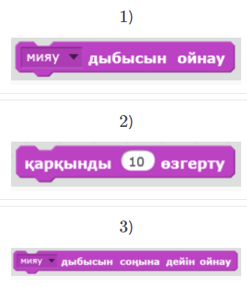
Дыбысты тоқтатпастан ойнату
Дыбыс қарқынын таңдау
Басқа әрекетті тоқтатып Дыбысты ойнату

Slide 4
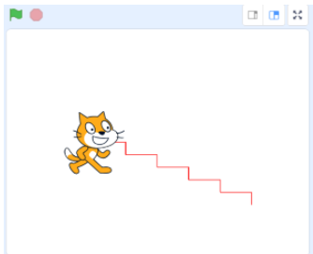
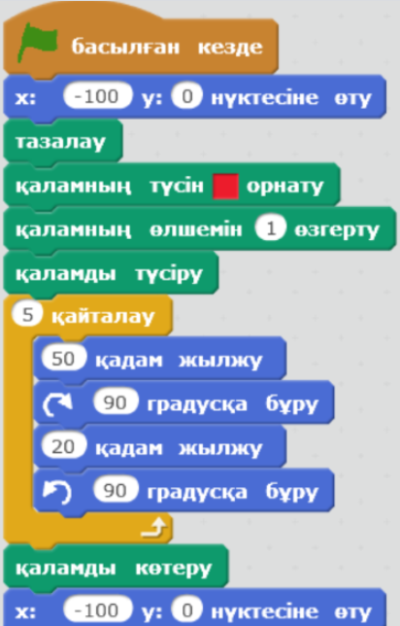
Спрайтты сахнада қозғалту үшін

